Slide 1
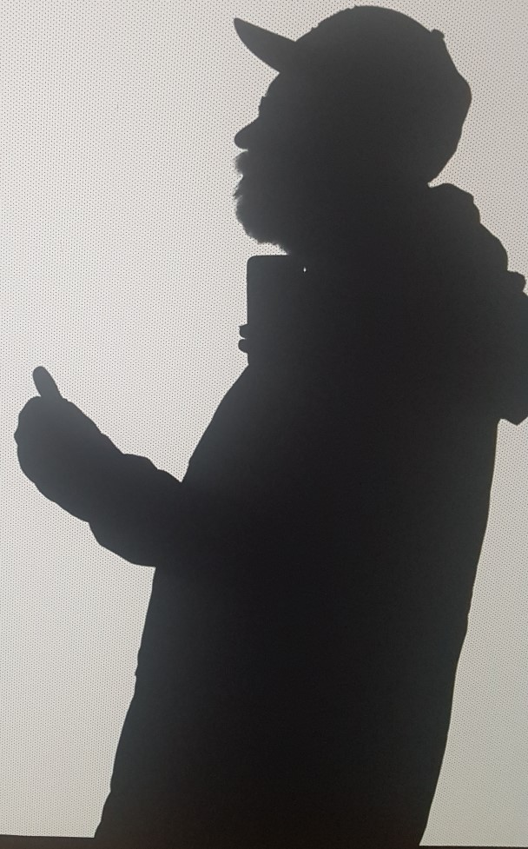
SQL Server 2022. Migrera till Azure SQL Managed Instance. Azure SQL Managed Instance som DR
Magnus Ahlkvist

Slide 2
Magnus
Magnus Ahlkvist
Transmokopter SQL AB – SQL Server-specialist
Förkortningar

Slide 3
Oblyg reklam
www.sqlfriday.net – varje fredag 12:00 – 13:00. SQL Server-talare i världsklass.
www.meetup.com/sql-friday

Slide 4
Session contents
SQL Server 2022 och Managed Instance Link - demo

Slide 5
Magnus Ahlkvist
Mail: magnus@transmokopter.se
Twitter: @transmokopter
Github: github.com/transmokopter
Blogg: www.tsql.nu
SQL Friday: www.sqlfriday.net
Transmokopter: www.transmokopter.se

